Slide 1
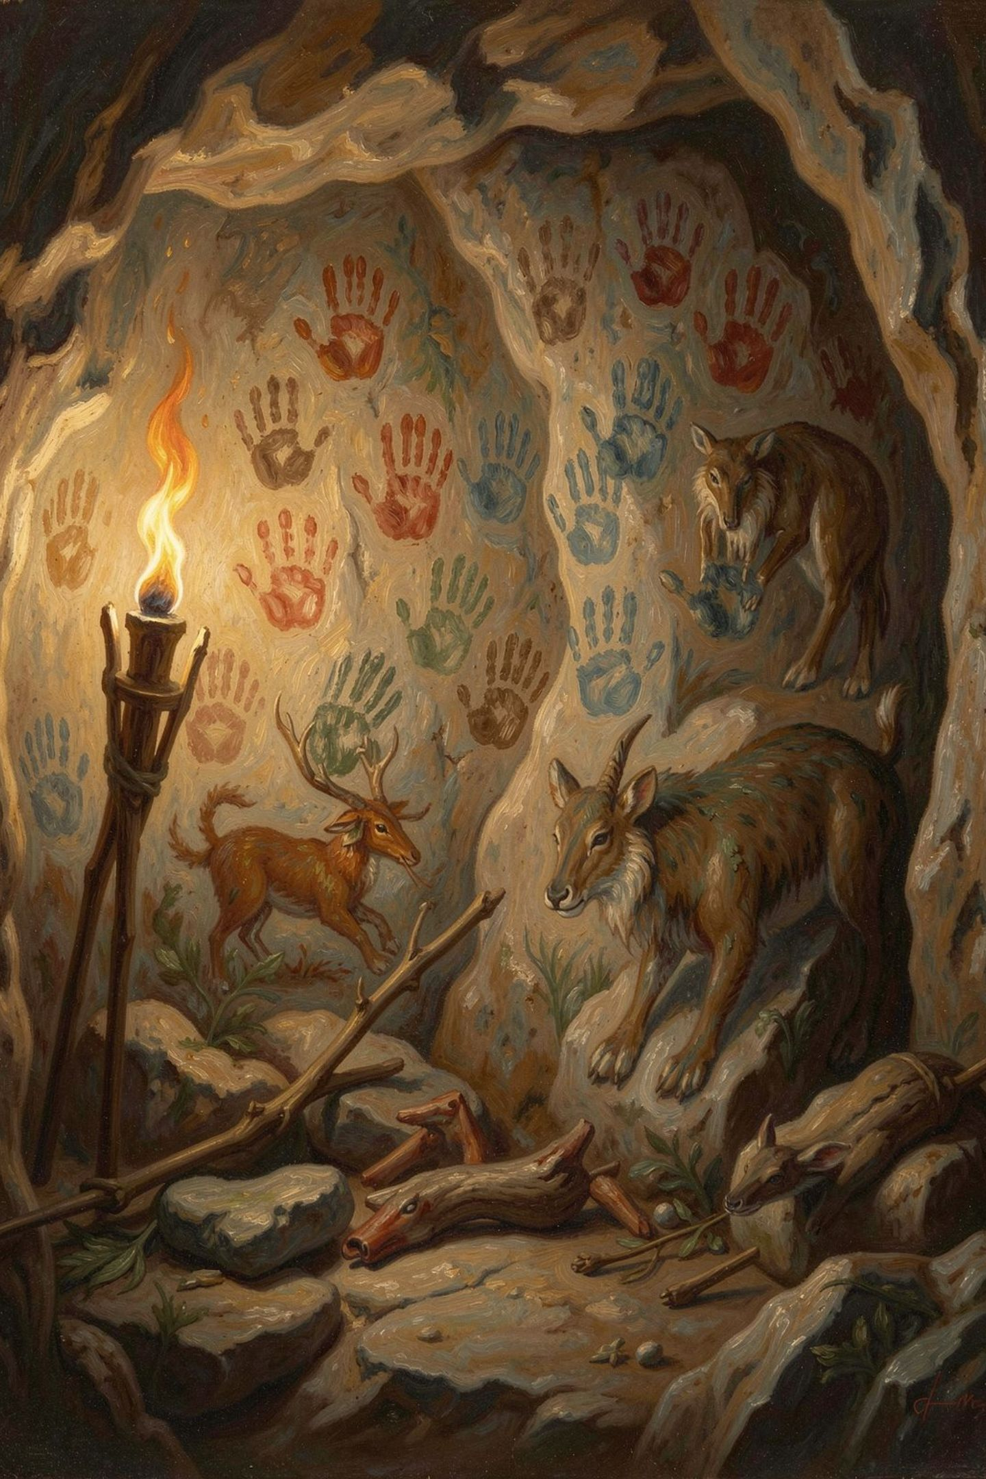
¡Viaje al pasado! 🦕
Paleolítico, Neolítico y los misterios de la muerte

Slide 2
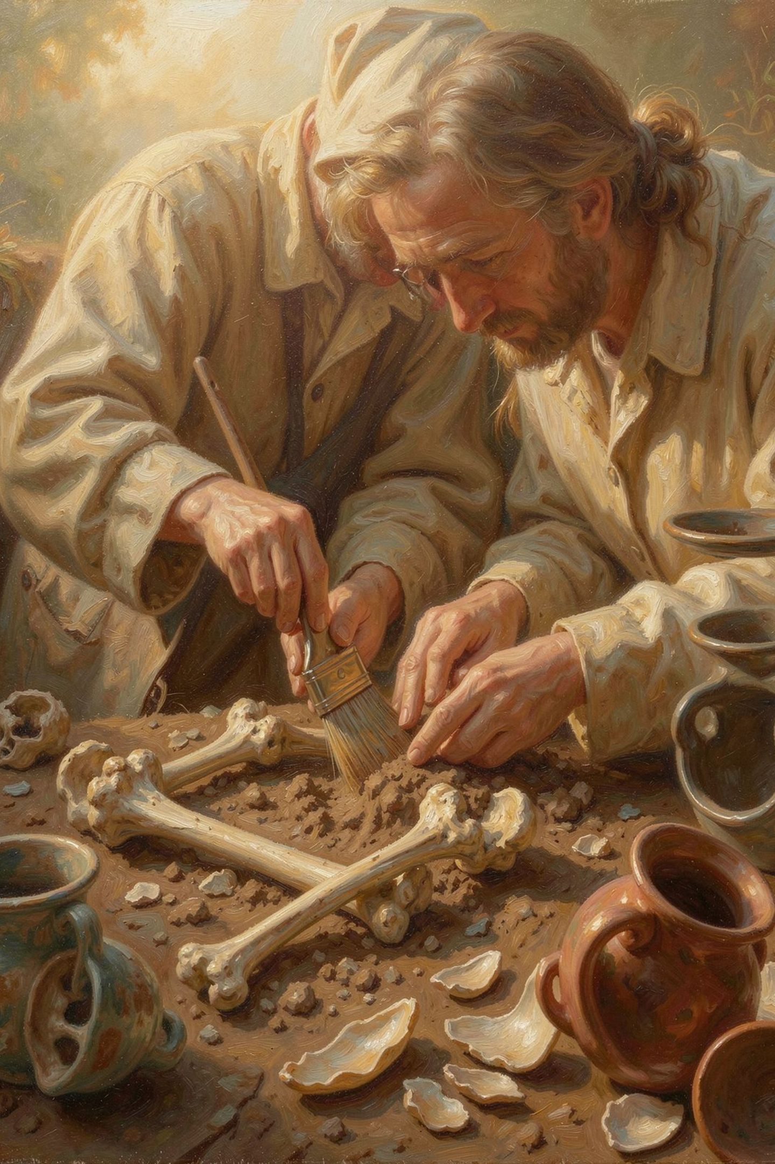
¿Qué es la Prehistoria? 🦴
La Prehistoria es todo lo que pasó antes de que los humanos inventaran la escritura. ¡Sin libros, sin móviles, sin internet! ¿Cómo sabemos lo que ocurrió? Gracias a los arqueólogos, que estudian los restos que dejaron nuestros antepasados.
Sin escritura
Los arqueólogos
Todo se transmitía de boca en boca o con dibujos
Estudian huesos, herramientas y pinturas para descubrir el pasado
¡Hace miles de años!
La Prehistoria duró millones de años antes de la escritura

Slide 3
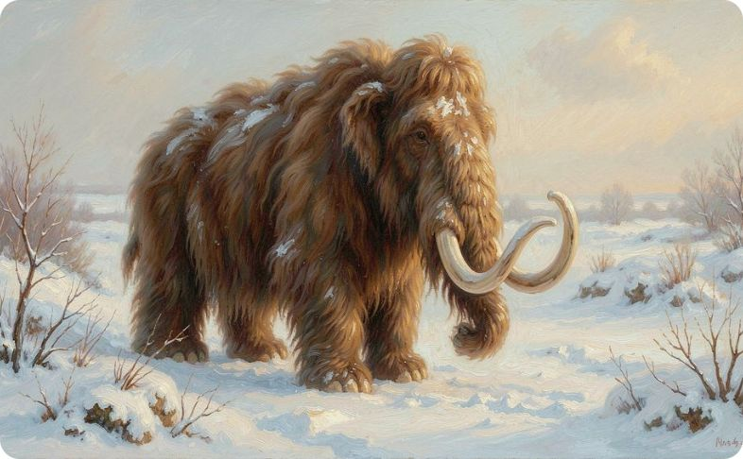
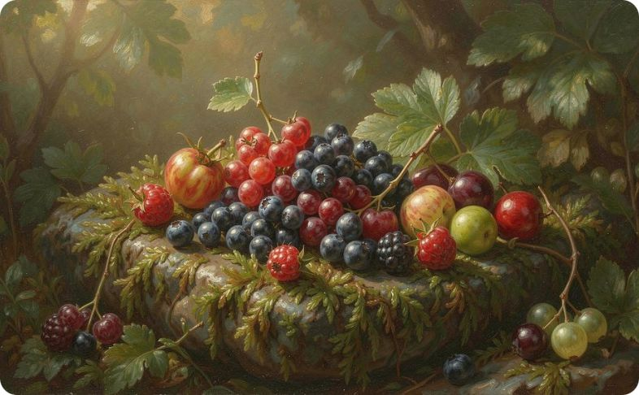
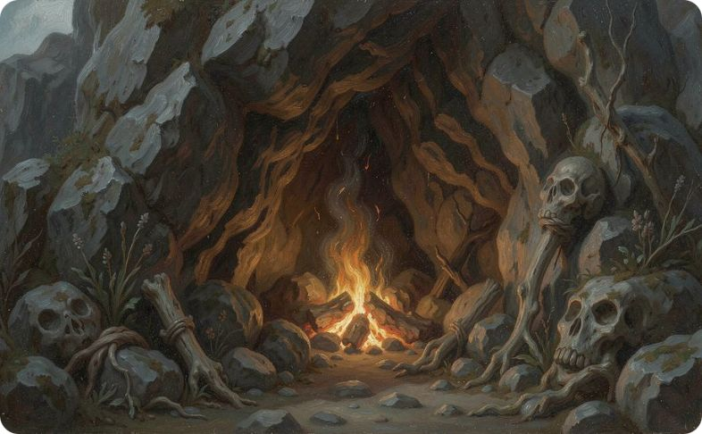
El Paleolítico: ¡Vida de aventura! 🏹
Cazadores valientes
Recolectores listos
Nómadas sin casa fija
Cazaban mamuts, bisontes y ciervos con lanzas de piedra
Recogían frutos, raíces y bayas donde los encontraban
Vivían en cuevas y se movían siguiendo a los animales
Hace más de 2,5 millones de años… ¡no había supermercados!

Slide 4
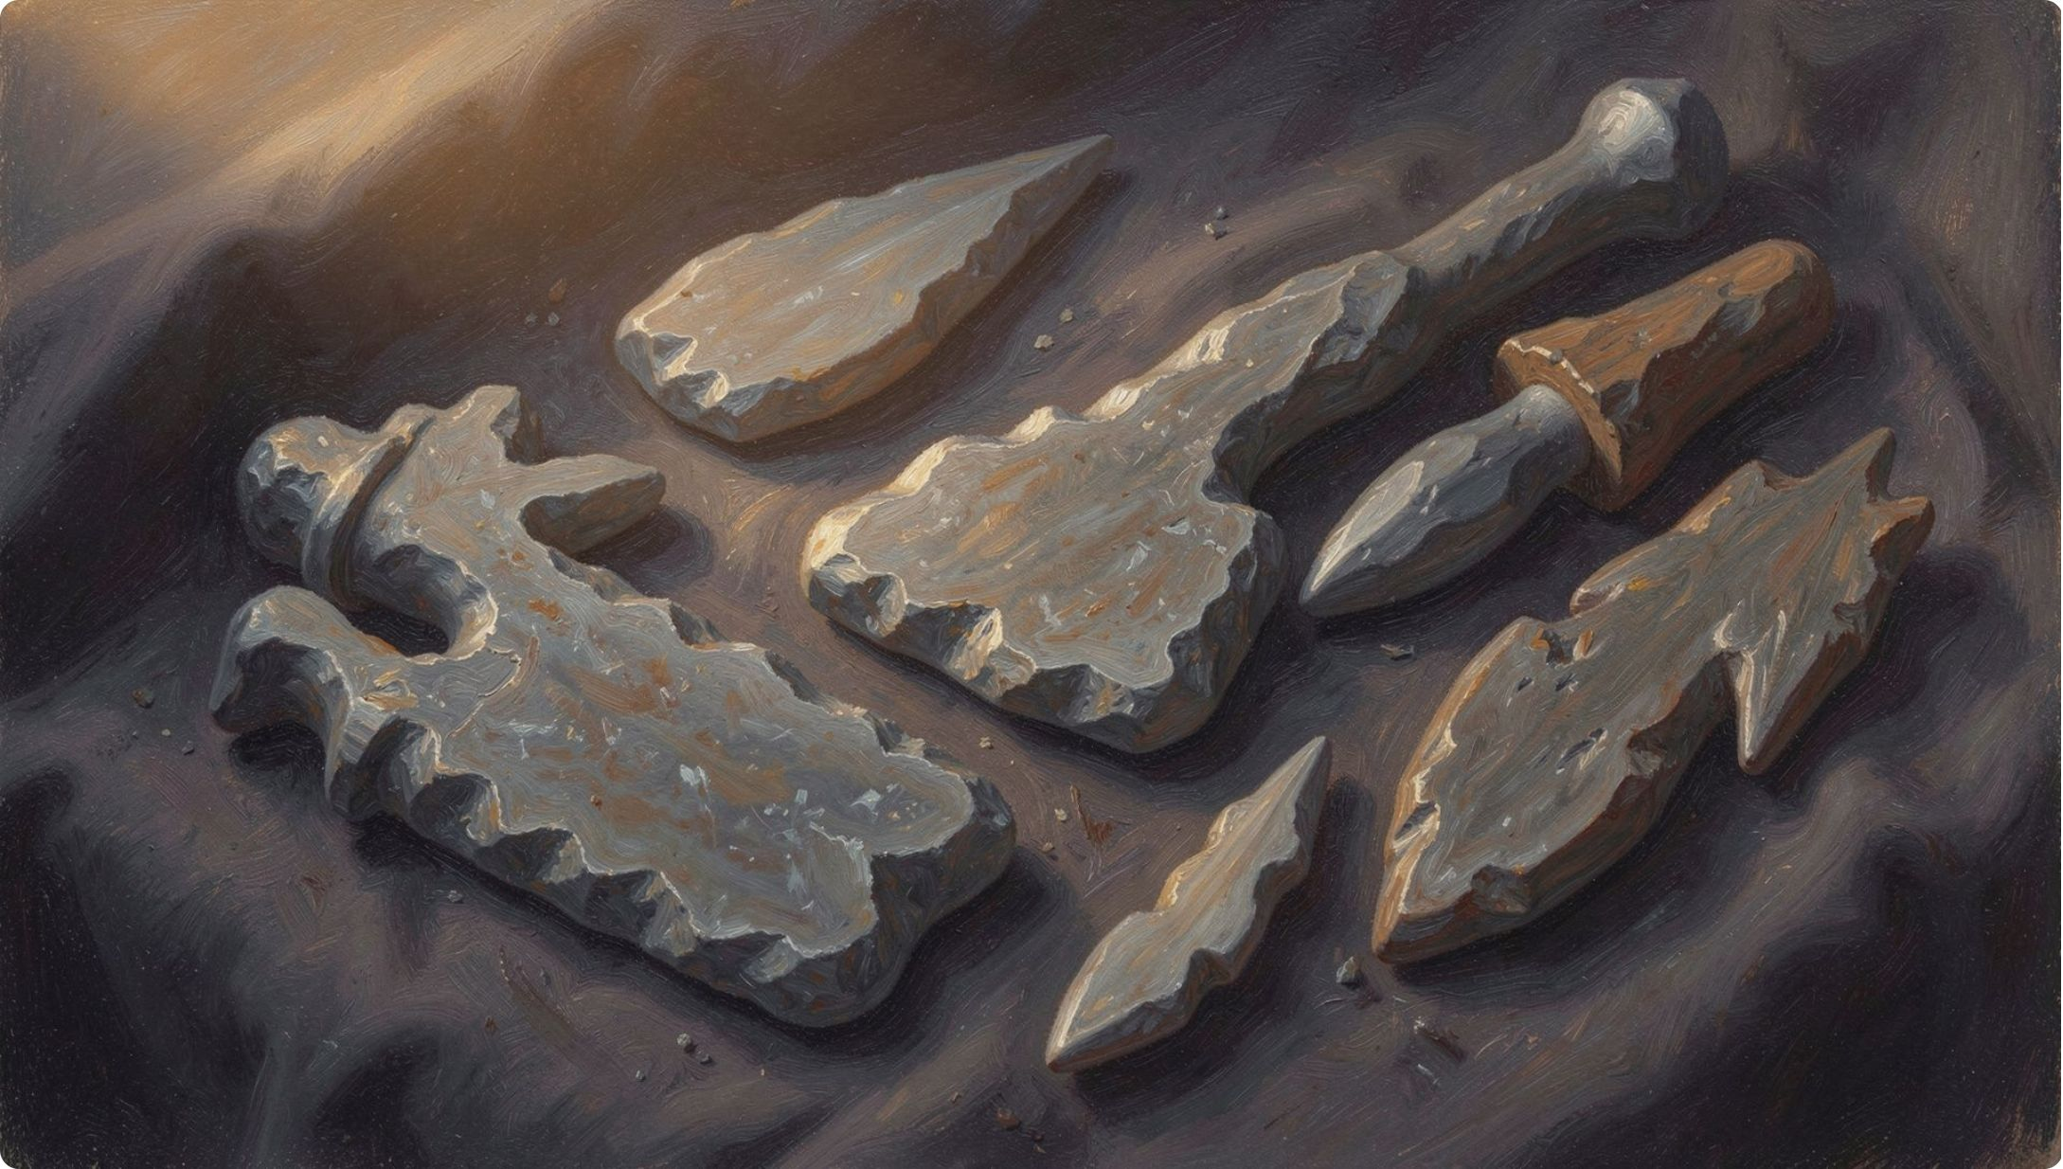
Las herramientas del Paleolítico 🪨
Nuestros antepasados eran muy listos: tallaban piedras para hacer cuchillos, puntas de lanza y raspadores. También usaban huesos y cuernos de animales.
¡Fabricaban todo lo que necesitaban con sus propias manos!
🔪 Cuchillos de sílex
🏹 Puntas de lanza
🦴 Herramientas de hueso
Para cortar carne y pieles
Para cazar animales grandes
Agujas para coser pieles

Slide 5
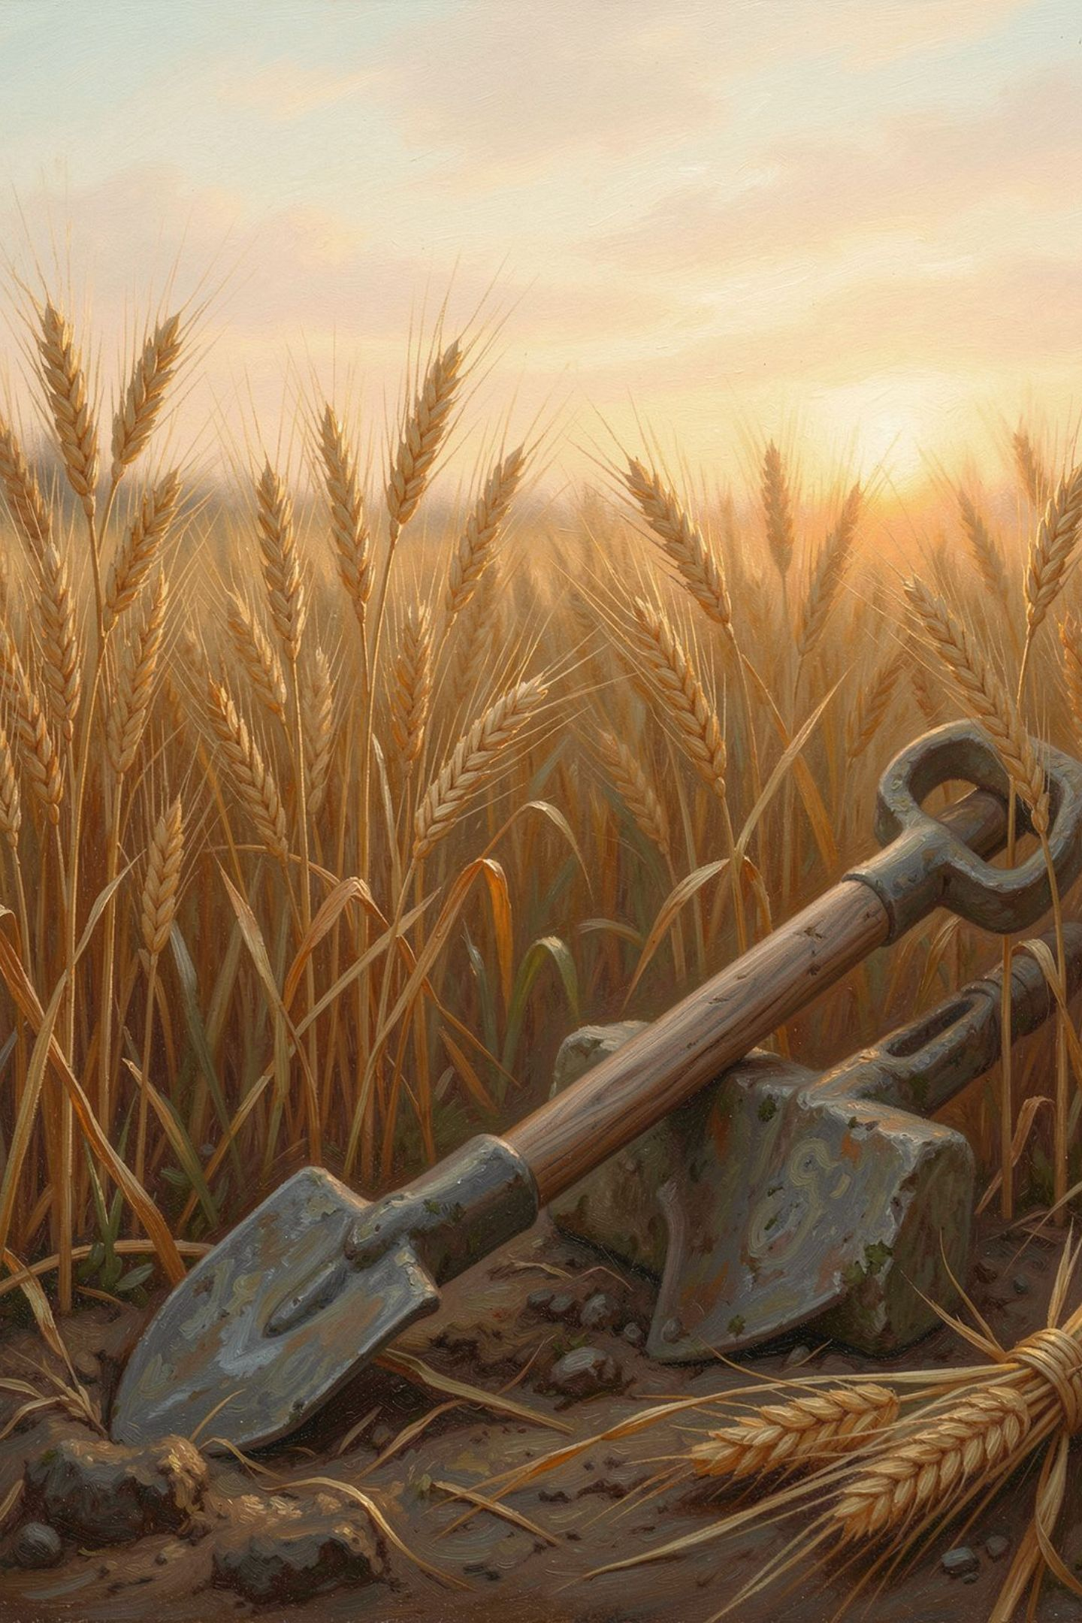



El gran cambio: el Neolítico 🌾
Hace unos 10.000 años llegó una revolución enorme: los humanos aprendieron a cultivar plantas y a criar animales. ¡Ya no tenían que ir a buscar la comida, la producían ellos mismos!
Antes
Cazaban y recogían lo que encontraban
La Revolución
Aprendieron a sembrar semillas y domesticar animales
Después
¡Producían su propia comida sin moverse!

Slide 6
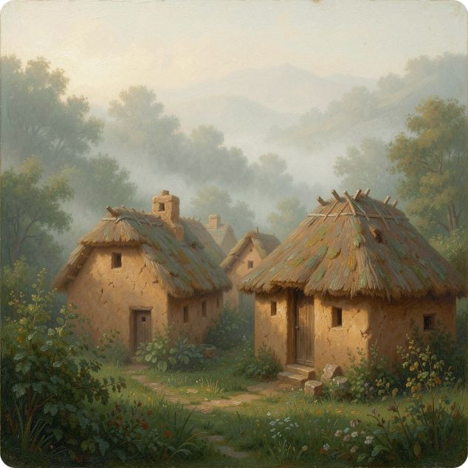
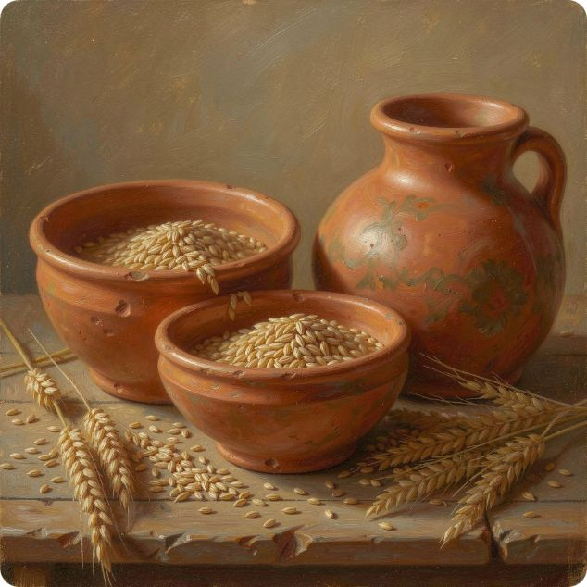
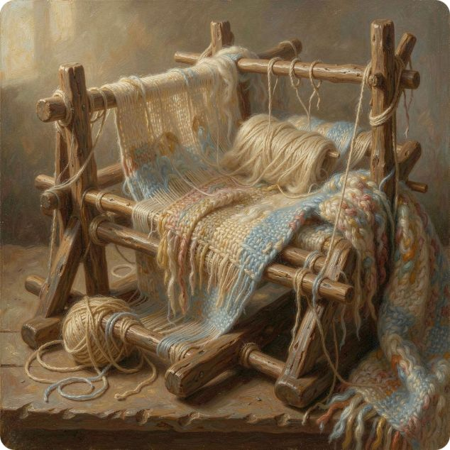
De nómadas a vecinos 🏘️
Las primeras aldeas
La cerámica
El tejido
Se quedaron a vivir en el mismo sitio y construyeron casas de barro y madera
Inventaron vasijas de barro para guardar alimentos y agua
Aprendieron a hilar y tejer ropa mucho más cómoda
¡Empezaba la vida en comunidad! 🤝

Slide 7
Paleolítico vs. Neolítico 🔄
¿Sabes distinguirlos? ¡Compara y decide!
 | Paleolítico | Neolítico
Comida | Caza y recolección | Agricultura y ganadería
Vivienda | Cuevas y campamentos | Aldeas y casas
Estilo de vida | Nómada (siempre moviéndose) | Sedentario (se quedan fijos)
Inventos | Herramientas de piedra tallada | Cerámica, tejido, pulido de piedra
Arte | Pinturas en cuevas | Megalitos y esculturas

Slide 8
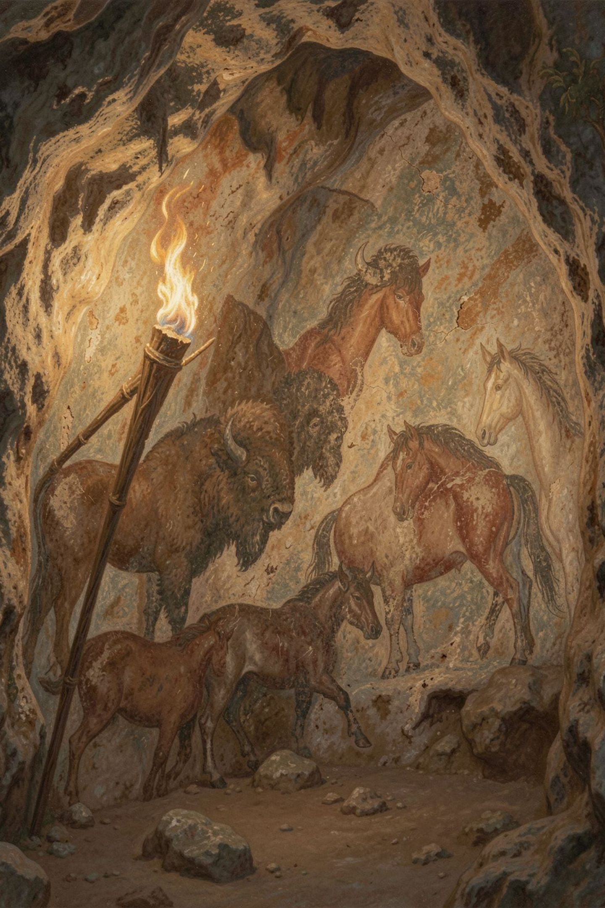
El arte rupestre: pinturas en las cuevas 🎨
Los humanos del Paleolítico pintaban en las paredes de las cuevas: bisontes, caballos, ciervos y manos. Las pinturas de Altamira (España) y Lascaux (Francia) tienen más de 15.000 años. ¡Son el primer arte de la humanidad!

Slide 9
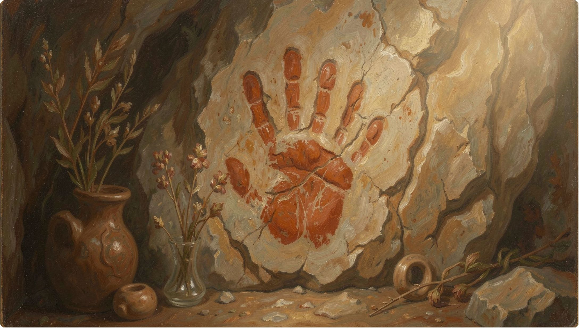

¿Por qué pintaban en las cuevas? 🤔
Los científicos tienen varias teorías… ¡pero nadie lo sabe con certeza!
¿Qué crees tú que querían expresar? 🌟
🪄 Magia para la caza
🙏 Rituales religiosos
📖 Contar historias
Quizás pintando al animal, creían que lo capturarían
Podían ser ceremonias para pedir protección
Una forma de comunicarse y recordar aventuras

Slide 10
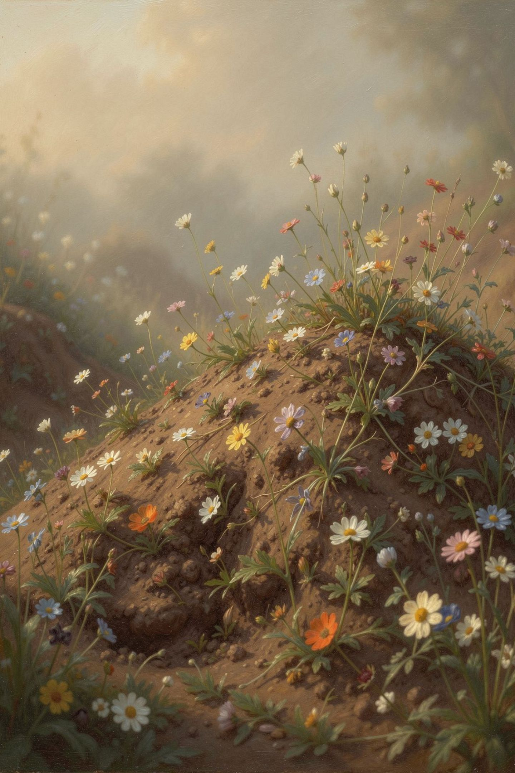
Los primeros enterramientos 🌸
Desde el Paleolítico, los humanos enterraban a sus muertos con mucho cuidado y amor. Esto nos dice que ya creían en algo después de la muerte. ¡Eran mucho más sensibles de lo que pensamos!
💐 Flores
Ponían flores sobre el cuerpo del difunto
🪓 Herramientas
Para que pudiera trabajar en el más allá
🍖 Comida
Para que no pasara hambre en su viaje
💛 Creencias
Creían en una vida después de la muerte

Slide 11
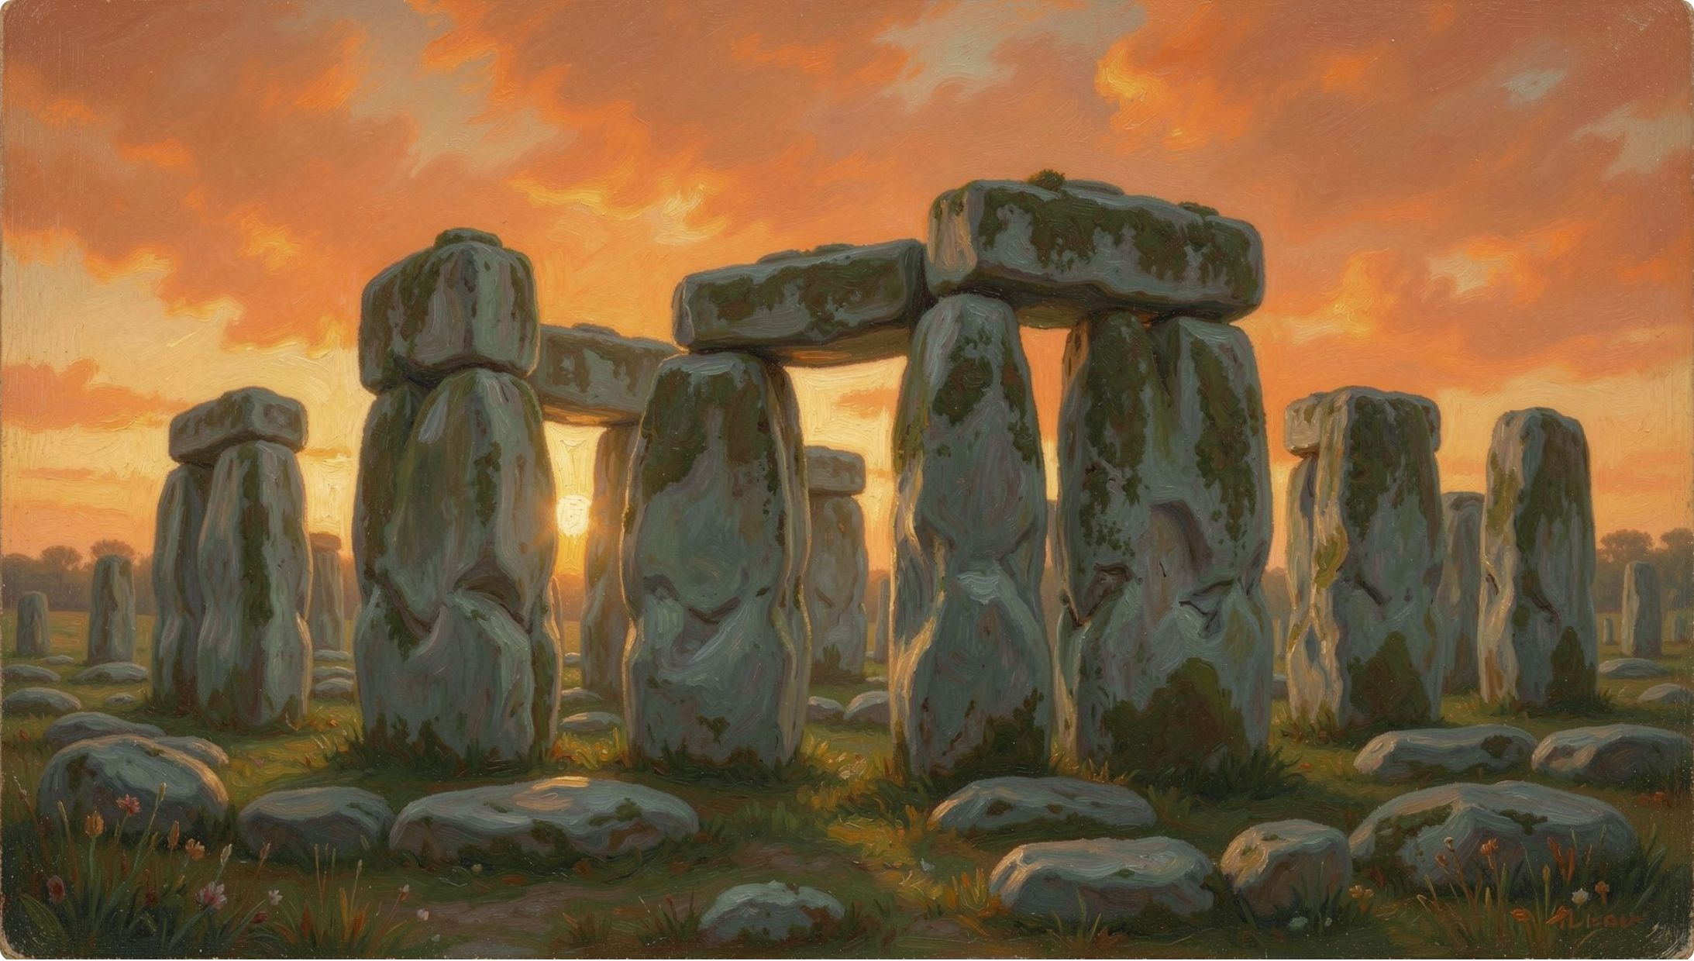
Los megalitos: arquitectura gigante 🗿
¿Qué significa "megalito"?
Mega = grande · Lithos = piedra en griego
En el Neolítico, los humanos construyeron monumentos enormes con piedras gigantescas. ¡Algunos son más antiguos que las pirámides de Egipto!
¿Cómo los movían?
¿Para qué servían?
Sin máquinas, ¡solo con fuerza humana, cuerdas y troncos!
Como tumbas, lugares de reunión o templos sagrados

Slide 12
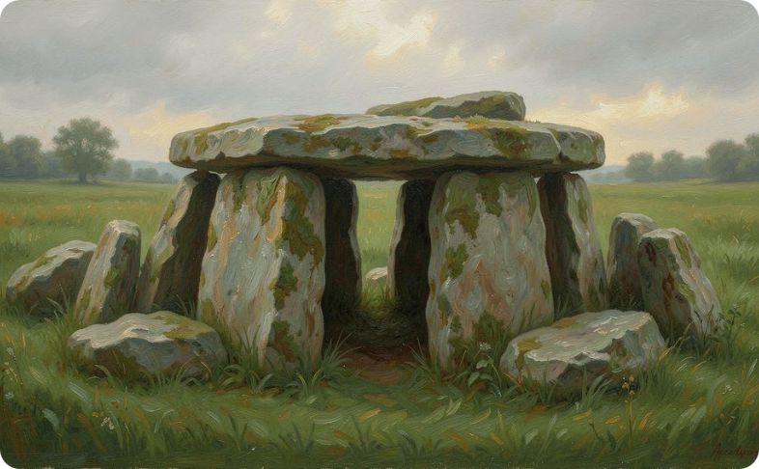
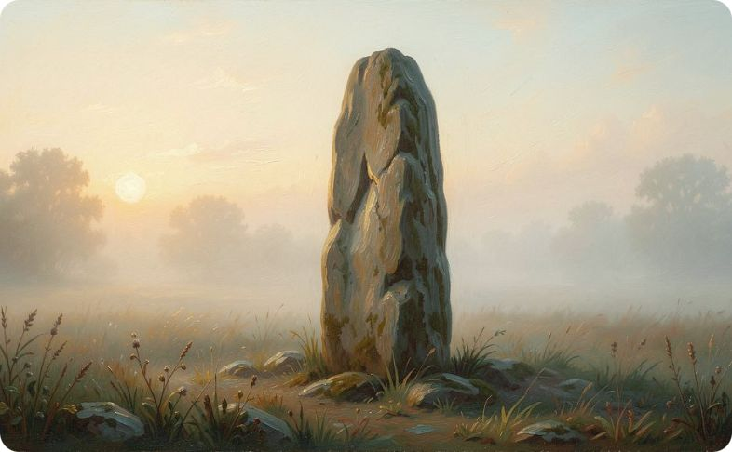
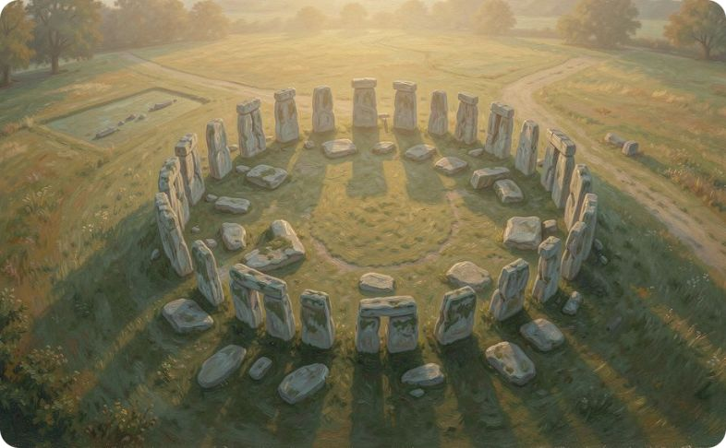
Dólmenes, Menhires y Cromlechs 🪨🪨🪨
🪦 El Dolmen
🗿 El Menhir
⭕ El Cromlech
Tumba colectiva hecha con grandes losas de piedra formando una habitación. ¡Allí enterraban a toda la familia!
Piedra larga clavada verticalmente en el suelo. ¡Como un gigante de piedra! Podían estar solos o en filas.
Círculo de menhires, como el famoso Stonehenge en Inglaterra. ¡Un lugar muy misterioso y sagrado!

Slide 13
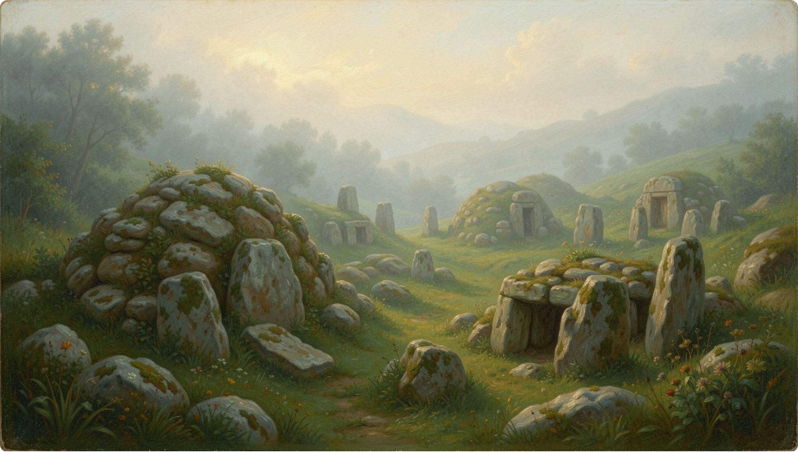
Las necrópolis: ciudades de los muertos 🏛️
Una necrópolis es un conjunto de tumbas o dólmenes en el mismo lugar, ¡como un cementerio prehistórico!
Los neolíticos enterraban a sus muertos juntos, con objetos muy valiosos:
¡Querían que sus seres queridos estuvieran bien en el más allá! 💛
Collares
Vasijas
Herramientas
De piedras, conchas y huesos
Con comida y bebida para el viaje
Para trabajar en el más allá

Slide 14
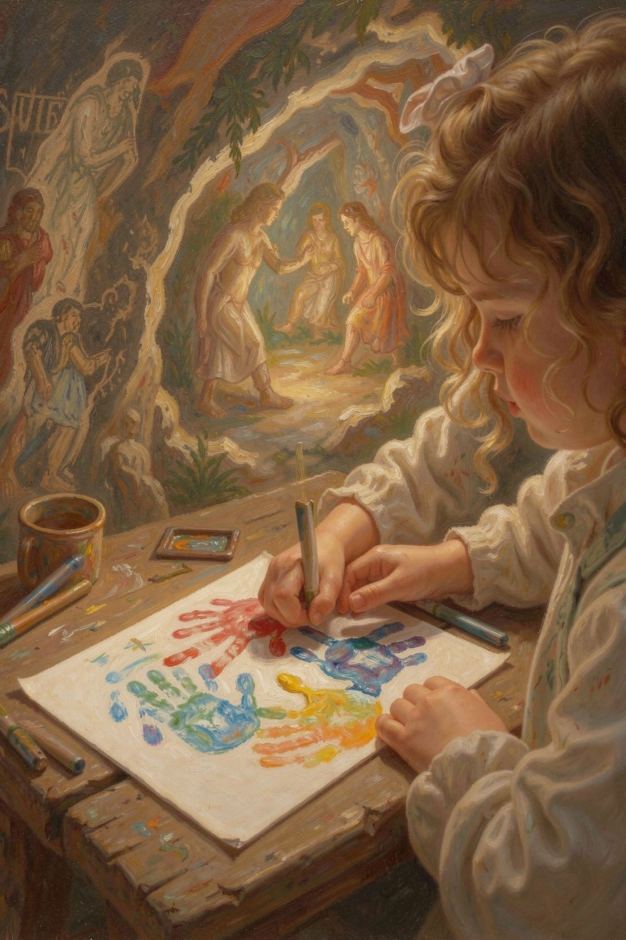
¡Tú también eres un poco prehistórico! 🌟
Todo lo que somos hoy viene de esos primeros humanos:
🔍 La curiosidad
Siempre queriendo saber más
🎨 El arte
Las ganas de crear y expresarse
❤️ El cuidado
Proteger a los que queremos
🤝 El equipo
Trabajar juntos para sobrevivir
La próxima vez que dibujes algo, piensa que hace 30.000 años alguien como tú también quería dejar su huella en el mundo. ¿Cuál será la tuya?

Slide 15
Fuentes 📚
Unidad Primaria B 10.0
La Prehistoria y el Neolítico para niños de 3º de primaria | Talayots
Arte prehistórico - Wikipedia, la enciclopedia libre
Megalitismo - Información Manu — Blog de Humanidades
Megalitos, ¡todo un mundo! | Alineamientos de Carnac

